Slide 1
Asignatura optativa del bachillerato: BIOQUÍMICA
Módulo I: CARBOHIDRATOS
Plantel Ignacio Ramírez Calzada
Elaborado por: M. en C. Ana María Olazábal Carpio

Slide 2
INTRODUCCIÓN Y GUÍA DE USO
Propósito de la materia: Analiza la estructura, nomenclatura y función de los carbohidratos, lípidos y proteínas en los seres vivos e identifica las funciones de los ácidos nucleicos para entender su importancia en la transmisión genética.
Propósito del módulo I: Comprende la estructura, nomenclatura y función de los carbohidratos en los seres vivos, así como las bases para el estudio de la Bioquímica.
En esta presentación, se encuentran las estructuras, funciones y nomenclatura de carbohidratos explicadas de una manera sencilla y clara a través de imágenes. Se trata de un refuerzo para el estudiante en la comprensión de aspectos que en los libros de texto no son explícitos y que se solicitan en las evaluaciones de acuerdo a la planeación didáctica de la asignatura. Se omiten los conocimientos, como fotosíntesis o Ciclo de Krebs, que son fáciles de encontrar en cualquier libro de Biología. Contiene los conocimientos más importantes de este grupo de biomoléculas, agrupados en tres grandes apartados: clasificación, propiedades, nomenclatura y metabolismo.
Se recomienda visualizarlo en pantalla completa para poder activar los hipervínculos.

Slide 3
CARBOHIDRATOS

Slide 4
CLASIFICACIÓN

Slide 5
MONOSACÁRIDOS
Se les nombra comúnmente como ribosa, glucosa, fructosa, galactosa, etc.
Para clasificarlas, se usan dos criterios:
De acuerdo al número de átomos de carbonos que posea la molécula.
  Se escribe la terminación OSA precedida por la abreviatura tri, tetra, penta, hexa, hepta, etc. para 3, 4, 5, 6, 7… átomos de carbono respectivamente. Así, tenemos triosas, tetrosas, pentosas, hexosas, etc.
Se usa el prefijo aldo cuando el grupo funcional es un aldehido y ceto cuando se trata de una cetona. Así, la glucosa es una aldohexosa mientras que la fructosa es una cetohexosa.

Slide 6
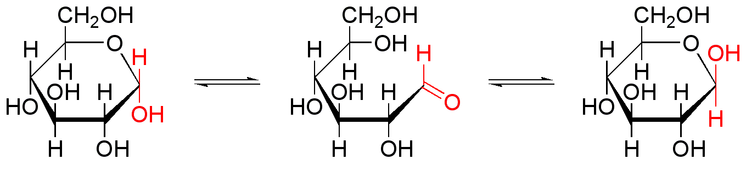
PODER REDUCTOR
Todos los monosacáridos tienen poder reductor por tener libre el –OH del carbono anomérico, es decir, el que tenía el grupo carbonilo en la estructura lineal y que queda en el extremo derecho de la molécula en su forma cíclica. Ver ciclación monosacáridos
Fructosa
Ribosa
Galactosa
Fuente imagen: Wikimedia Commons

Slide 7
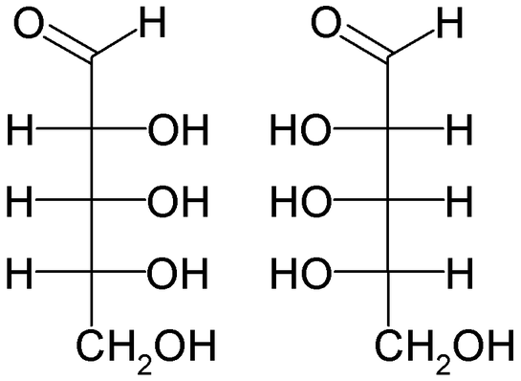
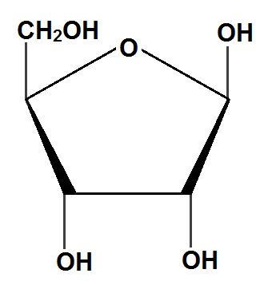
RIBOSA
D-Ribosa L-Ribosa
Β-D-Ribofuranosa
Fuente imagen: Wikimedia Commons
La ribosa es una aldopentosa y es elemento estructural de los ácidos nucleicos y del ATP, NAD, NADP y flavoproteínas. Es azúcar reductor.

Slide 8
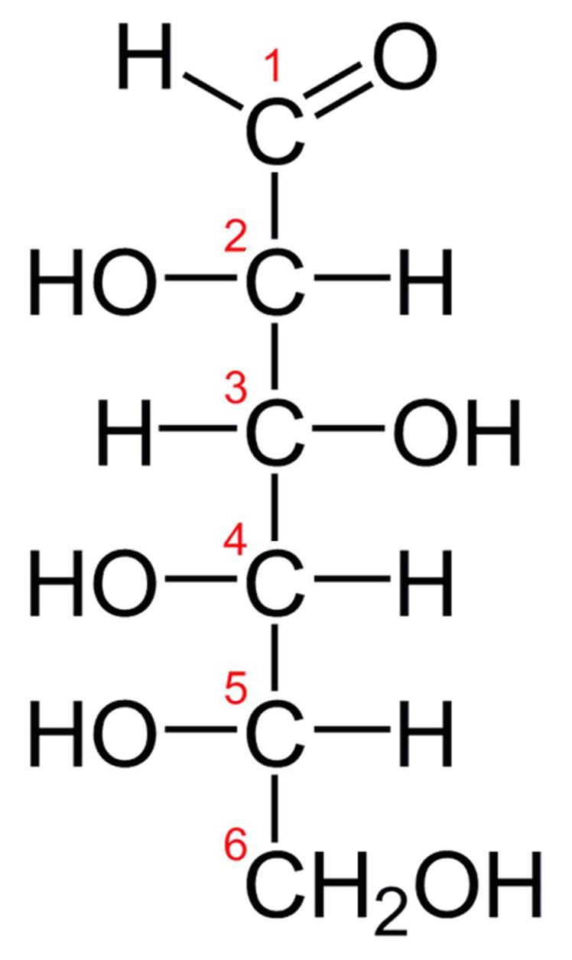
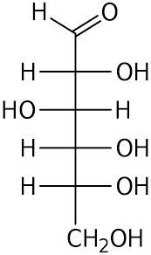
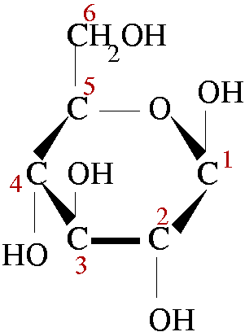
GLUCOSA
L-Glucosa D-Glucosa β-D-glucopiranosa
Fuente imagen: Wikimedia Commons
La glucosa es una aldohexosa y es el “azúcar” del organismo, que transporta la sangre y es el que usan principalmente los tejidos.

Slide 9
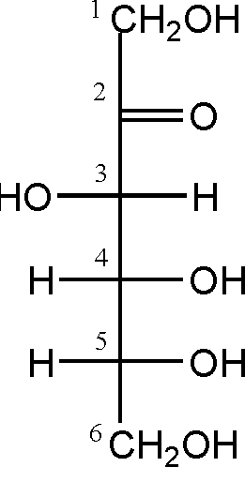
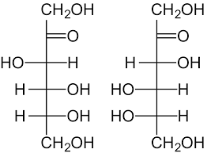
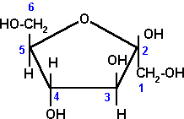
FRUCTOSA
D-Glucosa L-Glucosa
β-D-fructofuranosa
Fuente imagen: Wikimedia Commons
La fructosa es una cetohexosa y es transformada por el hígado y el intestino en glucosa y en esta forma la utiliza el organismo. Es el monosacárido con mayor poder edulcorante y se encuentra en las frutas. Es azúcar reductor. [Sacarosa]

Slide 10
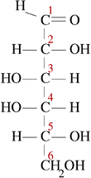
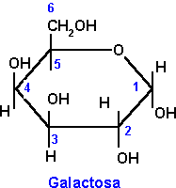
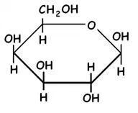
GALACTOSA
α-D-galactopiranosa D-Galactosa β-D-galactopiranosa
Fuente imagen: Wikimedia Commons
La galactosa es una aldohexosa y es transformada por el hígado en glucosa para así usarla el organismo. Es sintetizada en el organismo para formar la lactosa de la leche materna. Es un constituyente de los glucolípidos y de las glucoproteínas. Es azúcar reductor.

Slide 11
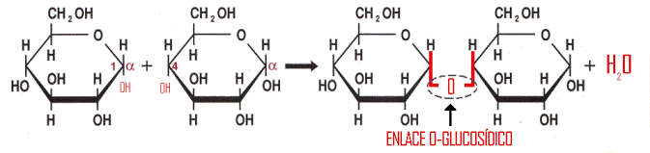
DISACÁRIDOS
FORMACIÓN
Se forman por el enlace glucosídico de dos monosacáridos. En él, dos grupos –OH de moléculas diferentes se condensan para formar un enlace tipo éter y liberar una molécula de agua.
Fuente imagen: Wikimedia Commons

Slide 12
DISACÁRIDOS
NOMENCLATURA
Se les nombra con nombres comunes como:
Maltosa: Su hidrólisis produce dos moléculas de glucosa.
Sacarosa: Su hidrólisis produce una molécula de glucosa y otra de fructosa.
Lactosa: Su hidrólisis produce una molécula de glucosa y otra de galactosa.
PODER REDUCTOR
De estos disacáridos, la fructosa es la única que no tiene poder reductor ya que el enlace glucosídico involucra al –OH del carbono anomérico y por lo tanto, éste no está libre.

Slide 13
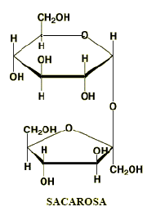
SACAROSA
La sacarosa es el llamado “azúcar de mesa” y es extraído de la caña de azúcar. Es un disacárido NO reductor porque el enlace glucosídico se forma con el -OH del carbono anomérico, por lo que no está libre. Su hidrólisis produce una molécula de glucosa y otra de fructosa. Fructosa
Enlace α(1 2)
Fuente imagen: Wikimedia Commons

Slide 14
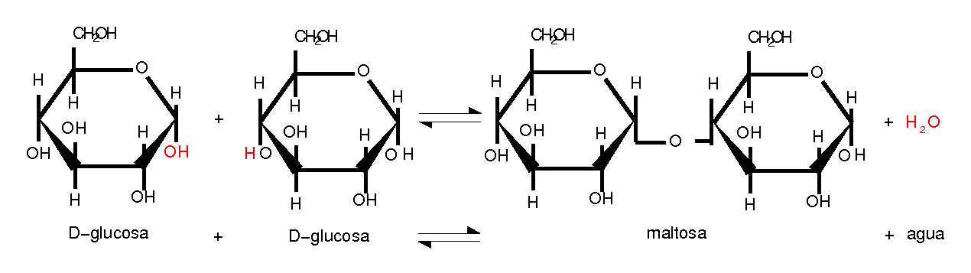
MALTOSA
Enlace α(1 4)
Fuente imagen: Wikimedia Commons
La maltosa es un disacárido reductor porque tiene libre su grupo OH en el carbono anomérico. Se encuentra en el almidón y el glucógeno; se emplea como nutriente y edulcorante, y como medio de cultivo.

Slide 15
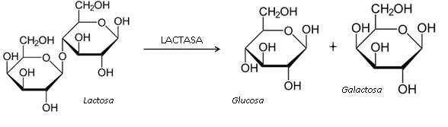
LACTOSA
Llamada azúcar de la leche porque aparece en la leche de las hembras de los mamíferos en una proporción del 4 al 5 %. Es azúcar reductor.
Para su hidrólisis y por consecuencia su completa absorción, es necesaria la presencia de la enzima lactasa. Cuando el organismo no la produce, se presenta intolerancia a la lactosa.
Fuente imagen: Wikimedia Commons

Slide 16
POLISACÁRIDOS

Slide 17
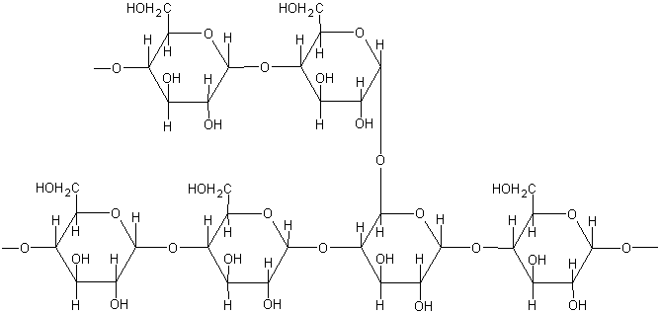
ALMIDÓN
Ramificación α (1 6)
Enlaces α (1 4)
Fuente imagen: Wikimedia Commons
El almidón es un polisacárido de reserva vegetal y está constituido por dos cadenas: la AMILOSA (unión 1 4) y la AMILOPECTINA (1 6). Está presente en los cereales y las leguminosas, principalmente.
Se considera no reductor porque aunque la glucosa del extremo final es reductora, su poder se ve eliminado por todas las demás glucosas que no lo son. Lo mismo ocurre con el glucógeno y la celulosa.

Slide 18
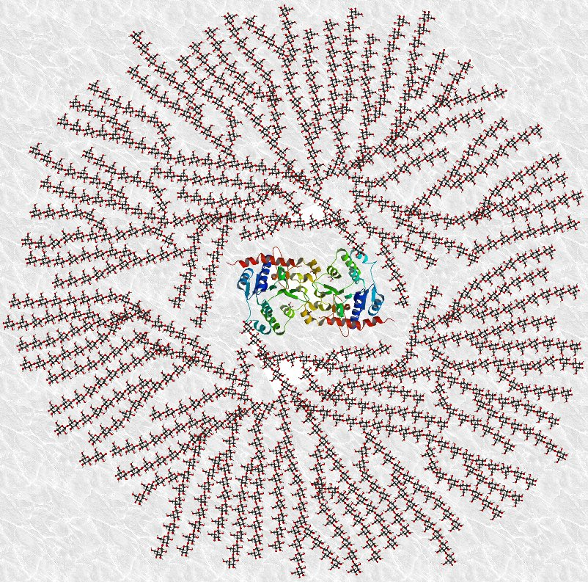

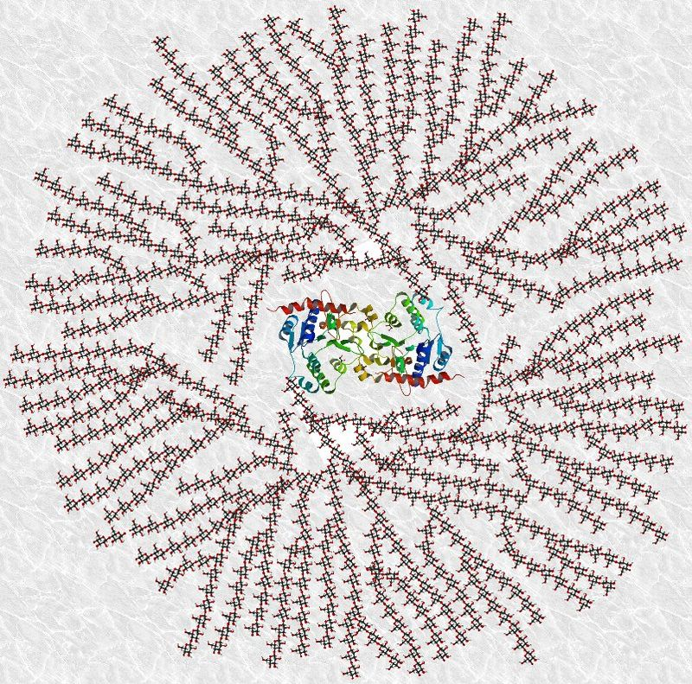
GLUCÓGENO
El glucógeno tiene la misma estructura que el almidón pero es polisacárido de reserva animal, en el hígado y en el músculo.

Slide 19
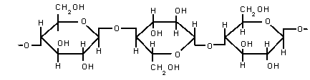
CELULOSA
La celulosa tiene la misma estructura de la amilosa: glucosas unidas por un enlace (1 4)
Fuente imagen: Wikimedia Commons
La celulosa es el polísacárido que da estructura a los vegetales. En nuestra dieta recibe el nombre de ”fibra” y aunque no la podemos digerir por falta de la enzima celulasa, es necesaria porque ayuda al movimiento del bolo alimenticio en el tracto intestinal.

Slide 20
PROPIEDADES

Slide 21
ISOMERÍA

Slide 22
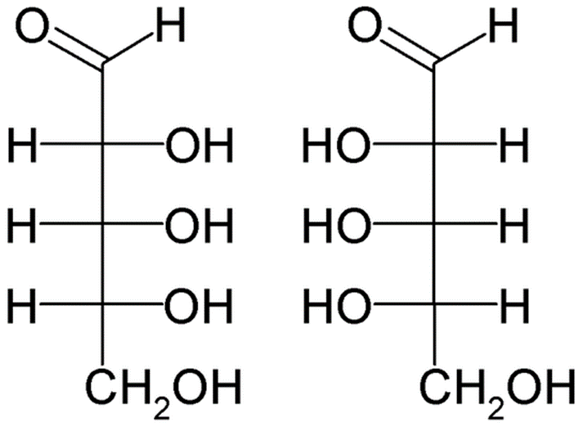

ESTEREOISÓMEROS
Son todas las formas posibles de colocarse los –H y los –OH en los carbonos asimétricos en un monosacárido. Los monosacáridos que tienen carbonos asimétricos muestran actividad óptica, esto es, que desvían el plano de la luz polarizada hacia sentidos diferentes:
Hacia la derecha son D (dextrorrotatorios) y hacia la izqda son L (levorrotatorios)
Cuando hay más de dos carbonos asimétricos, D ó L se considera únicamente el átomo de C asimétrico más alejado del C carbonílico.
D-Ribosa L-Ribosa

Slide 23
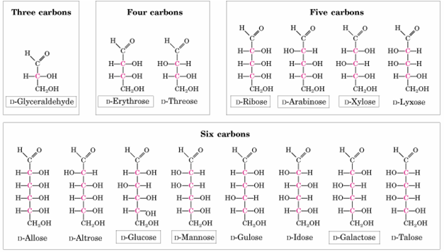
Por ejemplo, las aldohexosas contienen 4 carbonos asimétricos, por lo que sus posibilidades son de 2^{n} . Esto es: 2⁴ = 16 esteroisómeros diferentes, de los cuales 8 son D y 8 son L. A continuación se muestran las ocho aldohexosas dextrorrotatorias (D).
En la naturaleza, la glucosa, la galactosa, la manosa y la ribosa son D, mientras que la forma corriente de la fructosa es L.
D-Alosa D-Altrosa D-Glucosa D-Manosa D-Gulosa D-Idosa D-Galactosa D-Talosa
Fuente imagen: Elaboración propia

Slide 24
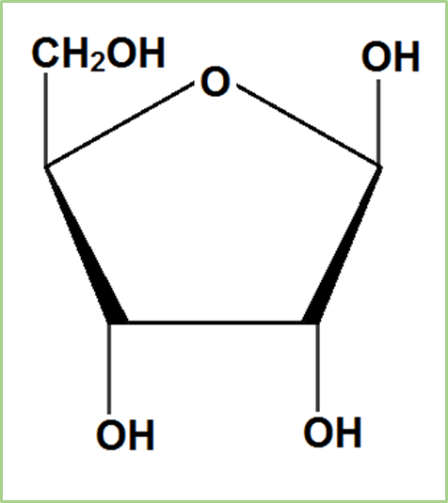
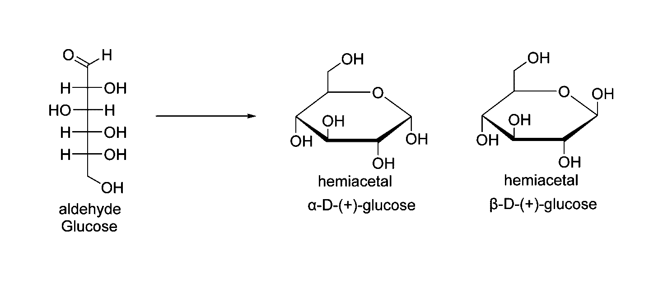
FORMAS ANOMÉRICAS
La mayoría de los monosacáridos que se encuentran en la naturaleza (ya sean D ó L), no poseen grupos carbonilo libres. Esto es porque se lleva a cabo una reacción entre el grupo carbonilo y un grupo hidroxilo (el del átomo de C asimétrico más alejado del C carbonílico) para formar un hemiacetal. Derivado de ello, se forman anillos:
De 5 eslabones llamados formas “furanosas” De 6 eslabones llamados formas “piranosas”

Slide 25
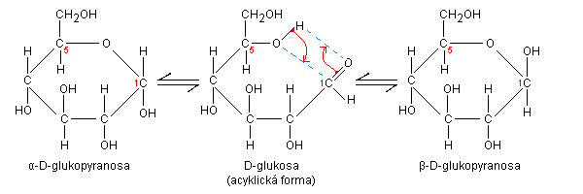
Una vez formado el anillo, el grupo –OH del carbono anomérico (el que tenía el grupo carbonilo en la estructura lineal), puede tomar dos orientaciones diferentes lo que da lugar a dos formas isoméricas que difieren en la rotación específica. Por ejemplo, la D-glucosa puede rotar con dos ángulos diferentes: uno de +112.2° y otro de +18.7°.
A éstos se les llama forma α y forma β respectivamente y se distinguen en las proyecciones de Haworth porque la α tiene el –OH hacia abajo y la β lo tiene hacia arriba.

Slide 26
NOMENCLATURA

Slide 27
NOMENCLATURA DE MONOSACÁRIDOS EN SU FORMA LINEAL
(IUPAC)
Repasar del curso de Química Orgánica las reglas de IUPAC para nombrar aldehidos y cetonas, con grupos hidroxilo como sustituyentes http://www.alonsoformula.com/organica/#

Slide 28
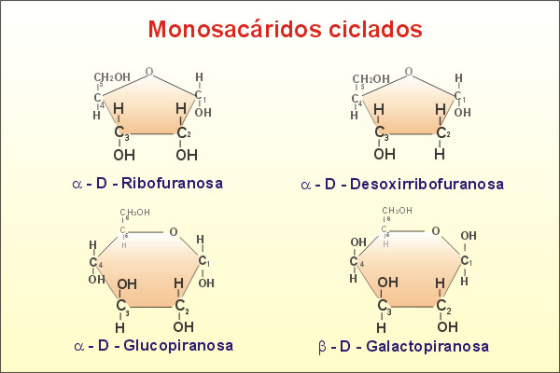
NOMENCLATURA DE MONOSACÁRIDOS EN SU FORMA CÍCLICA
Se especifica la forma anomérica α ó β, así como el isómero D ó L de que se trate entre guiones, y a continuación se escribe el nombre común reducido de la molécula seguido de la terminación piranosa o furanosa dependiendo de si el anillo es de 6 o de 5 eslabones.

Slide 29
METABOLISMO

Slide 30
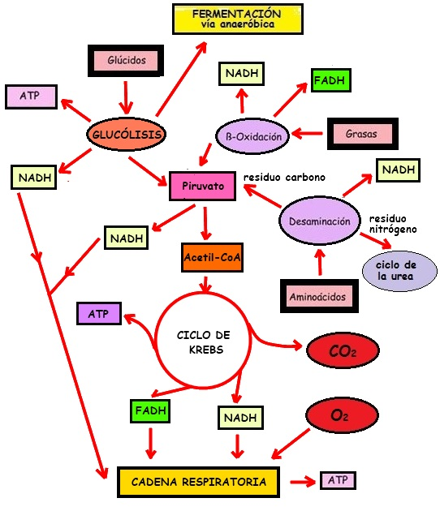
Fuente imagen: La Biografía de la Vida 08. El metabolismo constructor Sitio de acceso abierto

Slide 31
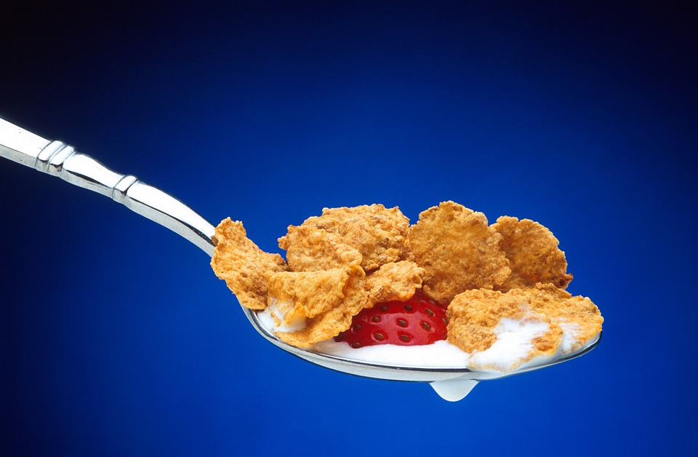
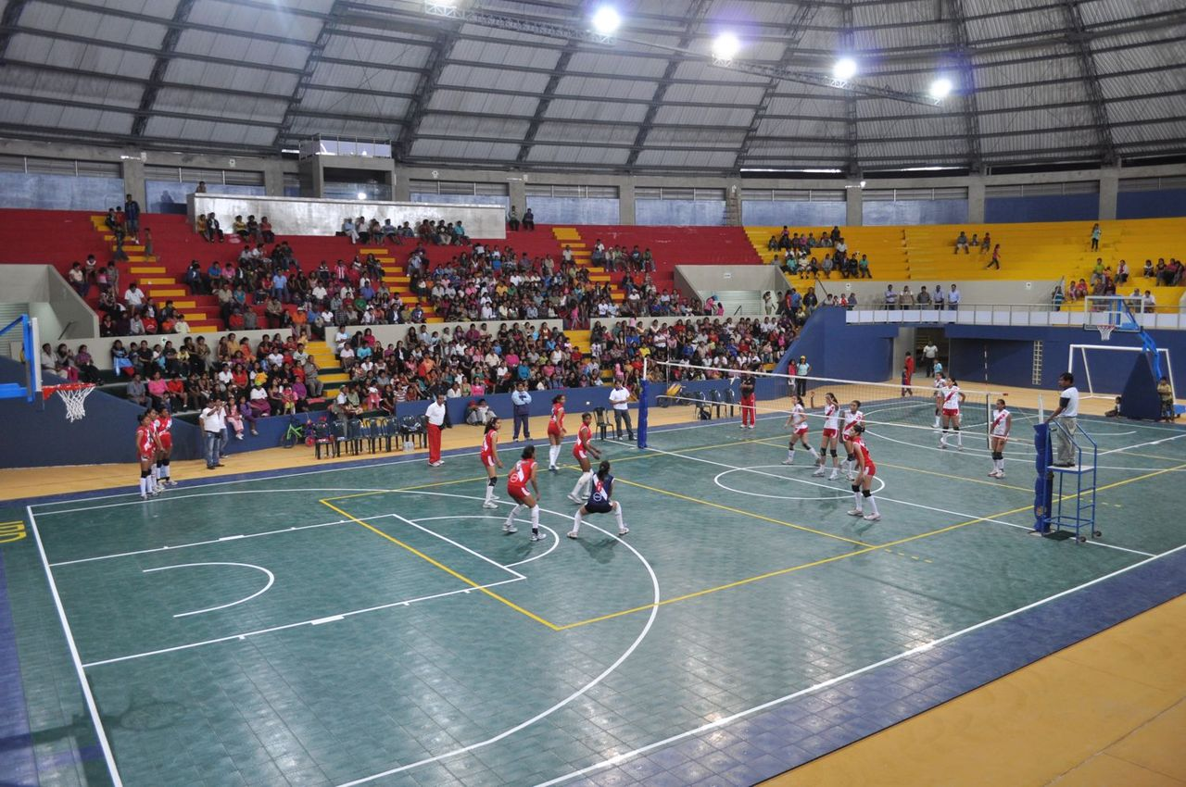


OBTENCIÓN DE ENERGÍA
La glucosa que no se requiere para fines energéticos se acumula en el organismo en forma de glucógeno. A este proceso se le llama Glucogénesis.
Cuando el organismo necesita energía, el glucógeno se degrada en glucosas en el proceso llamado Glucogenólisis.
GLUCOSA
GLUCÓGENO

Slide 32
REFERENCIAS
Conn & Stumpf (1984). Bioquímica fundamental. México: Edit. Limusa
Gómez, L., Benhumea, B., Romero, J., Becerril, F., Enciso, G. (2017). Bioquímica. México: Ed. UAEMex
Hein (1992) Química. México: Gpo. Editorial Iberoamérica
Lehninger (2005) Bioquímica. Barcelona: Edit. Omega
By Javier Velasco - Own work, CC BY-SA 4.0, https://commons.wikimedia.org/w/index.php?curid=35860944
De BQmUB - Trabajo propio, CC BY-SA 3.0, https://commons.wikimedia.org/w/index.php?curid=22726043
CC BY-SA 3.0, https://commons.wikimedia.org/w/index.php?curid=146819
By Ditafel - Foto tomada por mi dentro de las instalaciones del Coliseo Cerrado de Huacho, GFDL, https://commons.wikimedia.org/w/index.php?curid=20299215

